Slide 1
eLTAXに関する概要説明

Slide 2
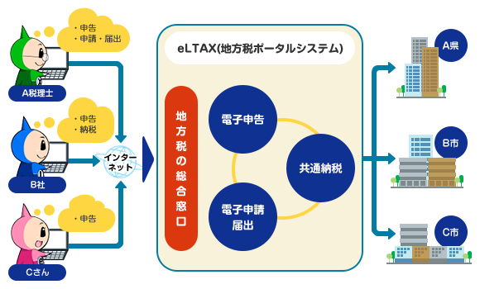
１ eLTAXとは？
eLTAXとは、地方税ポータルシステムの呼称で、地方税における手続きを、インターネットを利用して電子的に行うシステムです。
地方税における申告、申請、納税といった手続きを従来の紙の申告書で行う場合、それぞれの地方公共団体窓口へ申告書等の書類を提出する必要がありますが、eLTAXは、それらをまとめて1つのシステム上で行う事ができます。
これにより、申告書等の作成・送付の手間が省けるほか、電子納付により金融機関窓口での払込みが不要になるなど、従来と比較して大幅な事務負担の削減が見込まれます。

Slide 3
２ メリット
①無料でサービスを利用する事が可能
※ただし、サービス利用開始のための準備に費用が発生する場合があります。
②自宅やオフィス等、場所を選ばず手続きが可能
③複数の自治体の税金をまとめて申告納付する事が可能
④自動入力・計算機能により申告書等の作成が簡易に
⑤税理士や税理士法人などによる代理申告に対応(要申請)

Slide 4
３ 利用開始までの手続き
・利用届出の提出
・パソコン、通信環境の準備
・署名用プラグインのインストール
・e-mailアドレスの準備
・電子証明書の準備
・PCdesk(ピーシーデスク)の準備
※詳細は別資料(eLTAX利用開始までの手続き)を参照

Slide 5
４ 電子申告の流れ
Step1 | ログインする | PCdeskを起動しログイン画面で利用者IDとパスワードを入力してログインをする。
Step2 | 申告データを準備する
Step3 | 申告データを作成する
Step4 | 電子署名を付与する | 納税者本人が申告データを送信するとき、納税者本人の電子署名が必要となる。
Step5 | 申告データを送信する
Step6 | メッセージを確認する | メッセージボックスへ結果が届く
※事前にPCdeskの「代理行為メニュー」にて代理行為の承認依頼を実施し、依頼人が承認することで、代理人による申告手続きが可能となります

Slide 6
５-1 電子納付の流れ
Step1 | 納付情報の発行依頼を行う | 申告データ又は納付用の基本情報を入力して、納付情報の発行依頼を行う。
Step2 | 納付情報を受け取る | 受け取った納税情報はPCdesk上で確認する事ができる。
Step3 | 電子納付をする | ダイレクト納付、インターネットバンキング、ATM又はクレジットカードにより納付を行う。
Step4 | 「納付完了通知」がメッセージボックスに届く | 納付できなかった場合、残高不足などの「エラー通知」が届く。
※事前にPCdeskの「代理行為メニュー」にて代理行為の承認依頼を実施し、依頼人が承認することで、代理人による納付手続きが可能となります

Slide 7
５-2 Pay-easy(ペイジー)納付
eLTAX上でペイジー番号(※)を発行することで、以下の方法で収納をすることができます
・ダイレクト納付
⇒予め引落口座を登録し、引落日を指定して納付する方法
・インターネットバンキング
⇒各金融機関のインターネットバンキングサービス上でペイジー番号を入力
して納付する方法
・ATM納付
⇒金融機関等に設置されたＡＴＭでペイジー番号を入力し納付する方法
(※)収納機関番号(5桁)、納付番号(12桁)、確認番号(6桁)、納付区分(3桁)からなる
(https://www.eltax.lta.go.jp/kyoutsuunouzei/sousa/pay-easy/)

Slide 8
５-3 クレジットカード納付
eLTAX上の、｢納付情報選択｣画面からクレジットカード納付を選択することで｢F-REGI公金支払い｣サイトが立ち上がり、そこでカード情報等を入力することでクレジットカード納付ができます。
詳細な手続きについてはeLTAX公式HPをご確認ください。
(https://www.eltax.lta.go.jp/kyoutsuunouzei/sousa/creditcard/)

Slide 9
６ 代理人の設定
一定の条件を満たせば、納税者本人以外の代理人(税理士等)を設定し、電子申告書の代理提出や税金の代理納付をすることができます。
詳細な手続きについてはeLTAX公式HPをご確認ください。
(https://www.eltax.lta.go.jp/denshishinsei-todokede/sousa/dairi/)

